Slide 1


CHÀO MỪNG
QUÝ THẦY CÔ VÀ CÁC EM HỌC SINH
THAM DỰ TIẾT HỌC
MÔN: CÔNG NGHỆ 7
GIÁO VIÊN: PHẠM THỊ HỒNG
TRƯỜNG: THCS LONG BÌNH TÂN

Slide 2


Slide 3




CHƯƠNG 6: NUÔI THUỶ SẢN
BÀI 12: NGÀNH THUỶ SẢN Ở VIỆT NAM
Hoạt động nuôi thủy sản có tác động như thế nào đối với nền kinh tế của
nước ta?

Slide 4
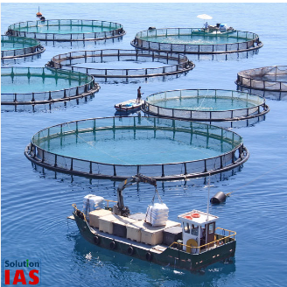

VAI TRÒ CỦA NGÀNH THUỶ SẢN TRONG NỀN KINH TẾ VIỆT NAM

Slide 5
1.VAI TRÒ CỦA NGÀNH THUỶ SẢNTRONG NỀN KINH TẾ VIỆT NAM
Mỗi nhóm sẽ có 5 phút để hoàn thành
phiếu học tập số 1

Slide 6
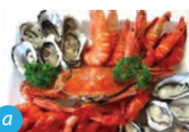




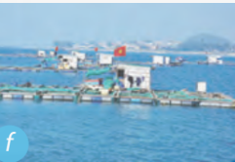

1.VAI TRÒ CỦA NGÀNH THUỶ SẢNTRONG NỀN KINH TẾ VIỆT NAM
PHIẾU HỌC TẬP SỐ 1
1. Em hãy nêu vai trò của ngành thủy sản được minh họa trong hình 12.1?
2. Vì sao nuôi thủy sản ven biển hải đảo lại góp phần đảm bảo chủ quyền an ninh quốc gia?
…………………………………………......................................................................................................................................................................................................................................................
…………………………………………………………………….....…………………………………………………………………….................................................…………………………. | …………………………………………………………………….....…………………………………………………………………….................................................………………………… | …………………………………………………………………….....…………………………………………………………………….................................................………………………… | …………………………………………………………………….....…………………………………………………………………….................................................………………………… | …………………………………………………………………….....…………………………………………………………………….................................................……………………… | …………………………………………………………………….....…………………………………………………………………….................................................……………………

Slide 7
1.VAI TRÒ CỦA NGÀNH THUỶ SẢNTRONG NỀN KINH TẾ VIỆT NAM
Câu 1:
Hình 12.1a: Cung cấp thực phẩm cho con người
Hình 12.1b: Cung cấp nguyên liệu cho ngành chăn nuôi và các ngành công nghiệp khác.
Hình 12.1c: Cung cấp nguyên liệu cho ngành chế biến thực phẩm.
Hình 12.d: Xuất khẩu thủy sản
Hình 12.1e: Tạo việc làm và tăng thu nhập cho người lao động.
Hình 12.1f: Góp phần bảo vệ môi trường và đảm bảo chủ quyền quốc gia.

Slide 8

1.VAI TRÒ CỦA NGÀNH THUỶ SẢNTRONG NỀN KINH TẾ VIỆT NAM
Câu 2.
Vì người dân chỉ được nuôi trồng, đánh bắt thủy sản trong phạm vi lãnh thổ của mình.

Slide 9
1.VAI TRÒ CỦA NGÀNH THUỶ SẢN TRONG NỀN KINH TẾ VIỆT NAM
- Ngành thủy sản có vai trò cung cấp thực phẩm cho con người;
- Cung cấp nguyên liệu cho ngành chế biến thực phẩm, chăn nuôi và các ngành công nghiệp khác;
- Xuất khẩu thuỷ sản;
- Tạo việc làm và tăng thu nhập cho người lao động;
- Góp phần bảo vệ môi trường và đảm bảo chủ quyền quốc gia.

Slide 10
2. MỘT SỐ LOẠI THUỶ SẢN CÓ GIÁ TRỊ KINH TẾ CAO Ở VIỆT NAM
PHIẾU HỌC TẬP SỐ 2
Câu 1. Nước ta có những lợi thế gì để phát triển ngành nuôi thủy sản?
Những lợi thế của Việt Nam về:
+ Nuôi thủy sản nước mặn:……………………………………..
…………………………………………………………………..
+ Nuôi thủy sản nước lợ: ………………………………………
…..………………………………………………………………
+ Nuôi thủy sản nước ngọt:…………………………………….
…………………………………………………………………..

Slide 11
2. MỘT SỐ LOẠI THUỶ SẢN CÓ GIÁ TRỊ KINH TẾ CAO Ở VIỆT NAM
2.1. Nguồn lợi thủy sản của Việt Nam
Những lợi thế của Việt Nam về:
+ Nuôi thủy sản nước mặn:
+ Nuôi thủy sản nước lợ:
+ Nuôi thủy sản nước ngọt:
đường bờ biển dài,
nhiều vịnh, hải đảo…
thuỷ vực nước lợ ven biển, vùng triều, rừng ngập mặn,…
nhiều sông ngòi, ao hồ, kênh rạch,…

Slide 12


2. MỘT SỐ LOẠI THUỶ SẢN CÓ GIÁ TRỊ KINH TẾ CAO Ở VIỆT NAM
2.2 Một số thủy sản có giá trị kinh tế cao ở Việt Nam
? Kể tên và cho biết môi trường sống của các loại thủy sản trong hình 12.2?
Mỗi thành viên ghi tên và đáp án của mình vào một ô vuông xung quanh, nhóm trưởng tổng hợp đáp án vào ô trung tâm nhé!

Slide 13
2. MỘT SỐ LOẠI THUỶ SẢN CÓ GIÁ TRỊ KINH TẾ CAO Ở VIỆT NAM
2.2 Một số thủy sản có giá trị kinh tế cao ở Việt Nam
Các loại thủy sản có giá trị kinh tế cao ở nước ta:
+ Tôm: tôm sú, tôm thẻ chân trắng, tôm càng xanh, tôm hùm.
+ Cá nước ngọt: cá tra, các ba sa, cá rô phi, cá chép
+ Cá nước mặn: cá mú, cá bớp, cá chẽm, cá chim và các loài đặc sản khác.

Slide 14

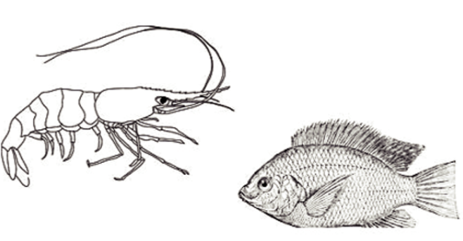

LUYỆN TẬP

Slide 15
1. Nuôi thuỷ sản có vai trò gì đối với nền kinh tế và đời sống xã hội?
Trả lời
- Cung cấp thực phẩm cho con người;
- Cung cấp nguyên liệu cho ngành chế biến thực phẩm, chăn nuôi và các ngành công nghiệp khác;
- Xuất khẩu thuỷ sản;
- Tạo việc làm và tăng thu nhập cho người lao động;
- Góp phần bảo vệ môi trường và đảm bảo chủ quyền quốc gia.
=> Ngành thuỷ sản đóng một vai trò quan trọng trong sự phát triển kinh tế đất nước và đời sống xã hội.

Slide 16
Câu 2. Trong những năm vừa qua, nghề nuôi tôm ở đồng bằng Nam Bộ khá phát triển. Thấy nuôi tôm có lợi nhiều gia đình đã phá rừng ngập mặn ven biển để làm đầm nuôi tôm. Theo em, cách làm như vậy đúng hay sai? Vì sao?
Trả lời
Trong thiên nhiên, rừng ngập mặn ven biển có vai trò quan trọng với con người, động vật và hệ sinh thái xung quanh còn lợi nhuận từ các ngành thủy sản trong các năm lại không ổn định. Do đó, không nên chạy theo lợi nhuận trước mắt mà chúng ta cần quý trọng và giữ gìn rừng tài sản của thiên nhiên.

Slide 17
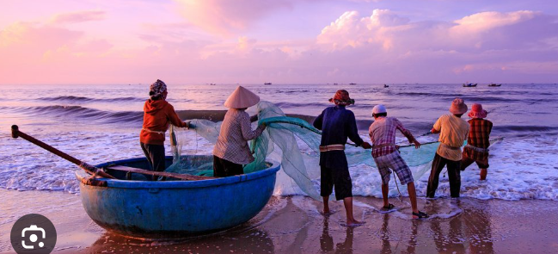

VẬN DỤNG
Câu 1: Ở địa phương em hiện đang nuôi loại thủy sản nào và nuôi theo hình thức nào?
Câu 2: Em hãy tìm hiểu để mô tả lại cách nuôi trai lấy ngọc. Ngọc trai có giá trị như thế nào?

Slide 18
Câu 1: Ở địa phương em hiện đang nuôi loại thủy sản nào và nuôi theo hình thức nào?
Trả lời
Hiện nay, trên địa bàn tỉnh Đồng Nai đã xuất hiện nhiều mô hình sản xuất có hiệu quả như: nuôi thuỷ sản trong lồng, bè, hồ chứa; nuôi thuỷ sản theo mô hình VAC với các loài thuỷ sản kinh tế cao như cá chình, cá lăng, ba ba, lươn... với tổng sản lượng thủy sản mỗi năm đạt hàng chục nghìn tấn.

Slide 19
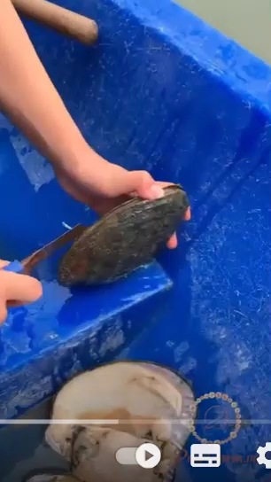
Câu 2: Em hãy tìm hiểu để mô tả lại cách nuôi trai lấy ngọc. Ngọc trai có giá trị như thế nào?

Slide 20


Tìm hiểu về nuôi thủy sản ở địa phương em
Tìm hiểu vai trò của ngành thủy sản đối với địa phương.

Slide 21


